Slide 1





CENTRO TECNICO VOCACIONAL PEDRO
NUFIO
lengua y literatura
fernando santos 11mo 1
Año 2022

Slide 2
CINE Y LITERATUIRA

Slide 3


CINE
El cine es la tecnica o arte de crear y proyectar metrajes y la palabra cinematografia fue creada a finales del siglo XIX ;la historia del cine como espectaculo comenzo en paris el 28 de dicienbre de 1895 Desde entonces ha experimentado una serie de cambios en varios sentidos. Por un lado, la tecnología del cinematógrafo ha evolucionado mucho, desde sus inicios y el lenguaje cinematografico.

Slide 4
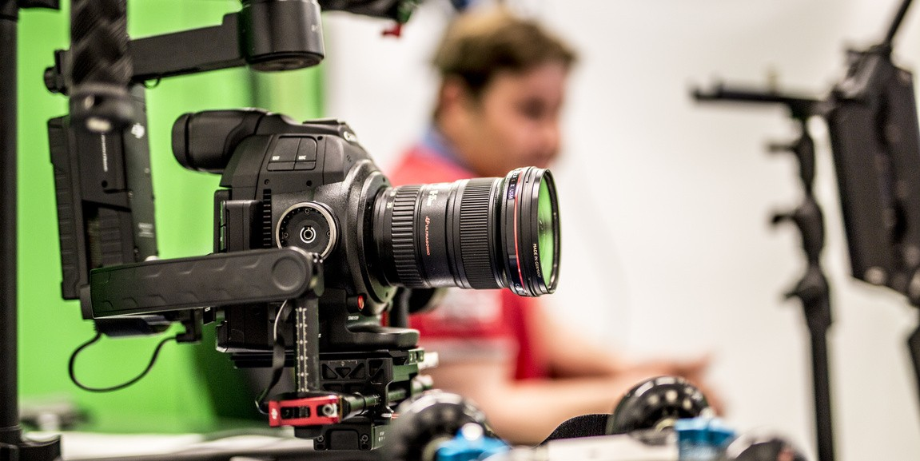
Realizaciones cinematograficas
La realización, en el ámbito audiovisual, es el proceso por el cual se crea un vídeo.
Usualmente, en el cine de producción industrial pueden distinguirse cinco etapas de realización:
*DESARROLLO
*PREPRODUCCION
*RODAJE
*POSTPRODUCCION
*DISTRIBUCCION

Slide 5



Algunos de los Equipo tecnico que se utilizan:
*Produccion
*Direccion
*Guion
*Sonido
*Fotografia
*Montaje
*Guion grafico

Slide 6


generos cinematograficos
*Cine comercial
*Cine Independiente
*Cine de animacion
*Cine Documental
*Cine experimental
*Cine de autor

Slide 7


LITERATURA
El termino literatura desingna al conjunto de producciones literarias de una lengua,de una nacion de una epoca o incluso de un genero.LA LITERATURA NACE o comienza desde el mismo momento en que la raza humana es capaz de procesar una información y transmitirla a través del lenguaje.

Slide 8



GENEROS LITERARIOS
Los generos literario han ido cambiando segun la epoca o zona cultural :
*La narrativa
*La lirica
*La dramatica
*didactico

Slide 9


Los subgeneros literarios
*La novela, genero estrella en los
generos literarios .
*El subgenero lirico .
*El subgenero dramatico,el teatral .
*El subgenero didactico.

Slide 10

Algunos de generos mas modernos de la historia de la literatura:
*POESIA:La poesia hace referencia al genero de obras escritas en verso.
*PROSA: la prosa es lo que se contrapone a poesia,modernamente la obra en prosa es aquella que no alcanza la plenitud de la expresion artistica o que responde solo a unas finalidades practicas.
*TEATRO:es el genero literario que comprende las obras concebidas en un ecenario y ante un publico.

Slide 11





los integrantes del grupo
José Gabriel Lopez sosa
Eduardo Said Lizardo Maradiaga
Luis Edgardo
Emerson leonardo
_{López Duarte} castillo castellanos
FLOW

Slide 12





